Slide 1

Генераторы.
Генераторные выражения.

Slide 2

Что такое генератор и как он работает?
Генератор — это объект, который сразу при создании не вычисляет значения всех своих элементов.
Он хранит в памяти только последний вычисленный элемент, правило перехода к следующему и условие, при котором выполнение прерывается.
Вычисление следующего значения происходит лишь при выполнении метода next(). Предыдущее значение при этом теряется.
Этим генераторы отличаются от списков — те хранят в памяти все свои элементы, и удалить их можно только програмно. Вычисления с помощью генераторов называются ленивыми, они экономят память.

Slide 3
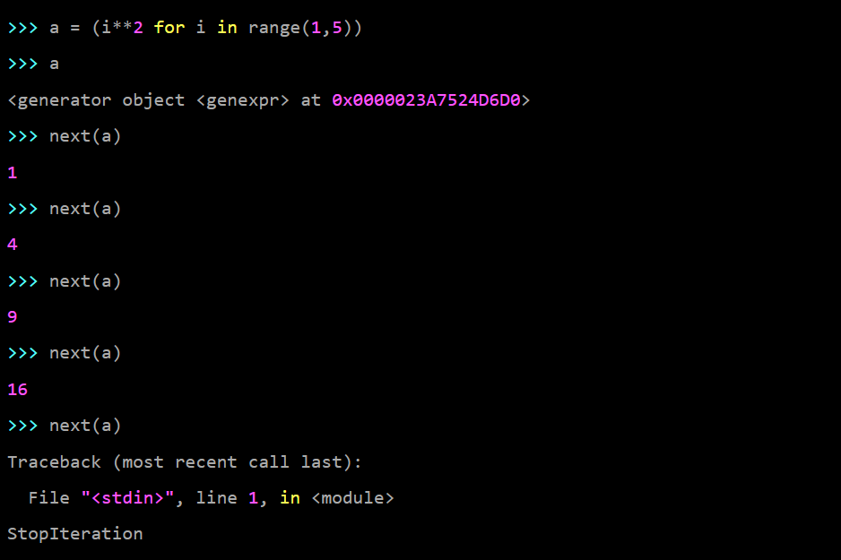

Slide 4
Когда мы выведем на консоль переменную gen, то увидим лишь сообщение, что это объект-генератор.
При четырёх вызовах метода next(a) будут по одному рассчитываться и выводиться на консоль значения генератора: 1, 4, 9, 16. Причём в памяти будет сохраняться только последнее значение, а предыдущие сотрутся.
Когда мы попытаемся вызвать next(gen) в пятый раз, генератор сотрёт из памяти последний элемент (число 16) и выдаст исключение StopIteration.
Всё! Генератор больше не работает. Сколько бы мы ни вызывали next(gen), ничего считаться не будет. Чтобы запустить генератор ещё раз, придётся создавать его заново.

Slide 5
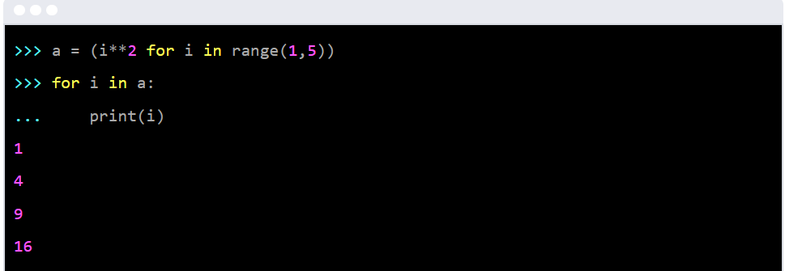
Значения можно вычислять в цикле for. В этом случае метод next() вызывается неявно. Например:

Slide 6
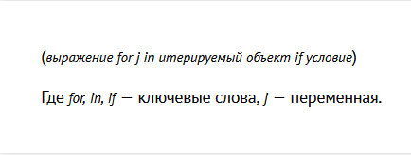
И чем помогут генераторы в наших задачах?
Для этого сначала рассмотрим упрощённый способ создания генератора — с помощью генераторного выражения.
Генераторные выражения позволяют создавать объект-генератор в одну строчку. В общем случае их пишут по шаблону:

Slide 7
Как ещё можно создавать генераторы?
Генераторные выражения — это упрощённый вариант функций-генераторов, также создающих генераторы.
Функция-генератор отличается от обычной функции тем, что вместо команды return в ней используется yield. И если return завершает работу функции, то инструкция yield лишь приостанавливает её, при этом она возвращает какое-то значение.
При первом вызове метода next() выполняется код функции с первой команды до yield. При втором next() и последующих до конца генератора — код со следующей после yield команды и до тех пор, пока yield не встретится снова.

Slide 8
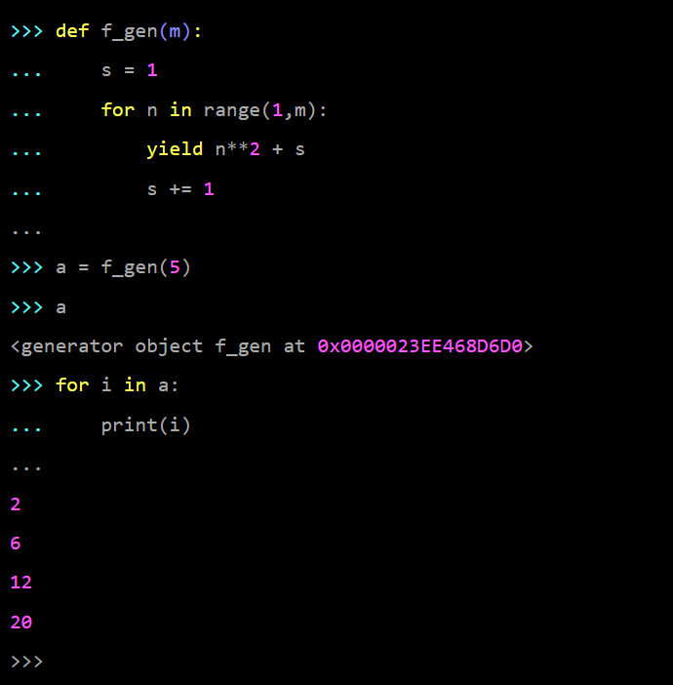


Slide 9
Здесь функция f_gen(5) при вызове создаёт генератор a. Мы видим это, когда выводим a на консоль.
Посчитаем значения генератора в цикле for.
- При первой итерации выполняется код функции до yield: переменная s =1, n = 1, yield возвращает 2.
- При второй итерации выполняется оператор после yield, далее к началу цикла и опять до yield: s = 2, n = 2, yield возвращает 6.
- Соответственно, при третьей и четвёртой итерации генерируются значения 12 и 20, после чего выполнение генератора прекращается.
Как видим, значения переменных n и s между вызовами сохраняются.

Slide 10
Yield — инструмент очень гибкий. Его можно несколько раз использовать в коде функции-генератора. В этом случае команды yield служат разделителями кода: при первом вызове метода next() выполняется код до первого yield, при следующих вызовах — операторы между yield. При этом в генераторной функции необязательно должен быть цикл, все значения генератора и так посчитаются.

Slide 11
Какие ещё методы есть у генераторов?
Когда-то был один next (), но в Python 2.5 появилось ещё три метода:
.close () — останавливает выполнение генератора;
.throw () — генератор бросает исключение;
.send () — интересный метод, позволяет отправлять значения генератору.
Рассмотрим пару небольших примеров.
Сначала на .close () и .throw ():

Slide 12
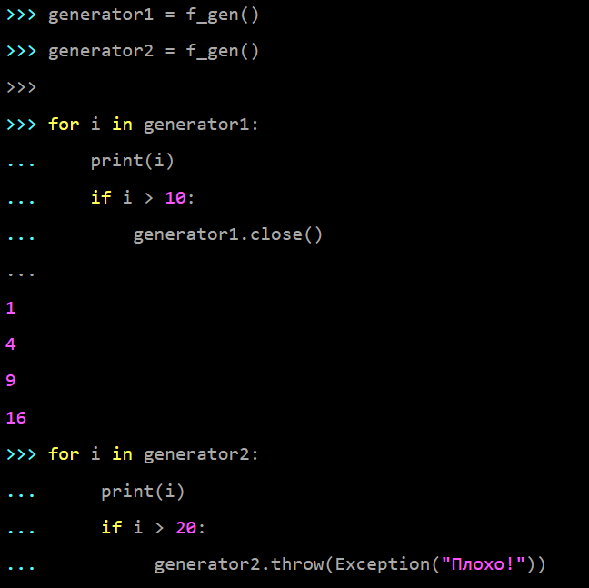

Slide 13
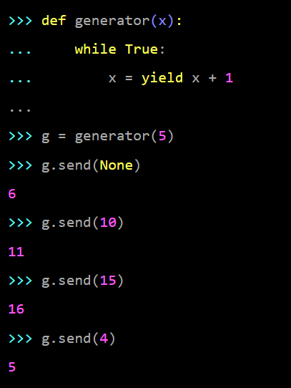
Пример использования .send()

Slide 14
С помощью этих методов можно создавать сопрограммы, или корутины, — это функции, которым можно передавать значения, приостанавливать и снова возобновлять их работу. Их обычно используют в Python для анализа потоков данных в корпоративной многозадачности. Генераторы позволяют создавать сложные разветвлённые программы для обработки потоков.

